Slide 1
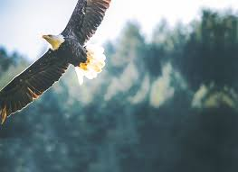
第一堂：爱中拓宽
第二堂：灵里扎根
第三堂：光中提升
CGCM培灵特会
“如鹰展翅上腾”

Slide 2

什么是永恒的生命？
神就是灵（约4:24): 我们的灵有了归宿 - 我们活过来了！
神就是光（约一1:5): 我们有了胜过罪的能力 - 我们摆脱了罪的权势！
神就是爱（约一4:16): 我们不再是无家可归的人，乃是住在神里面 - 我们不再被苦煎熬！

Slide 3
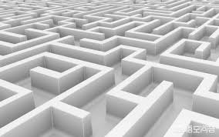


视野的改变：从平面到立体

Slide 4
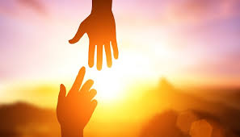
灵里扎根
使徒行传17:24-31
张路加牧师

Slide 5

生命的内涵
到底是什么？

Slide 6
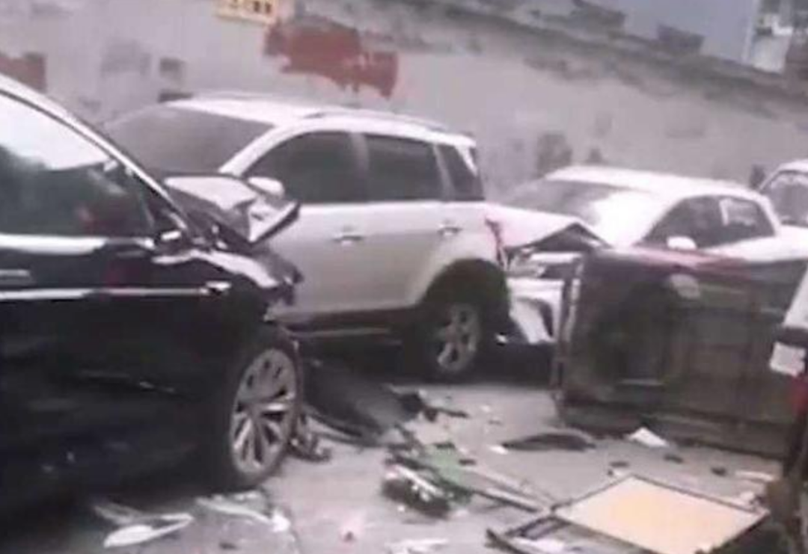
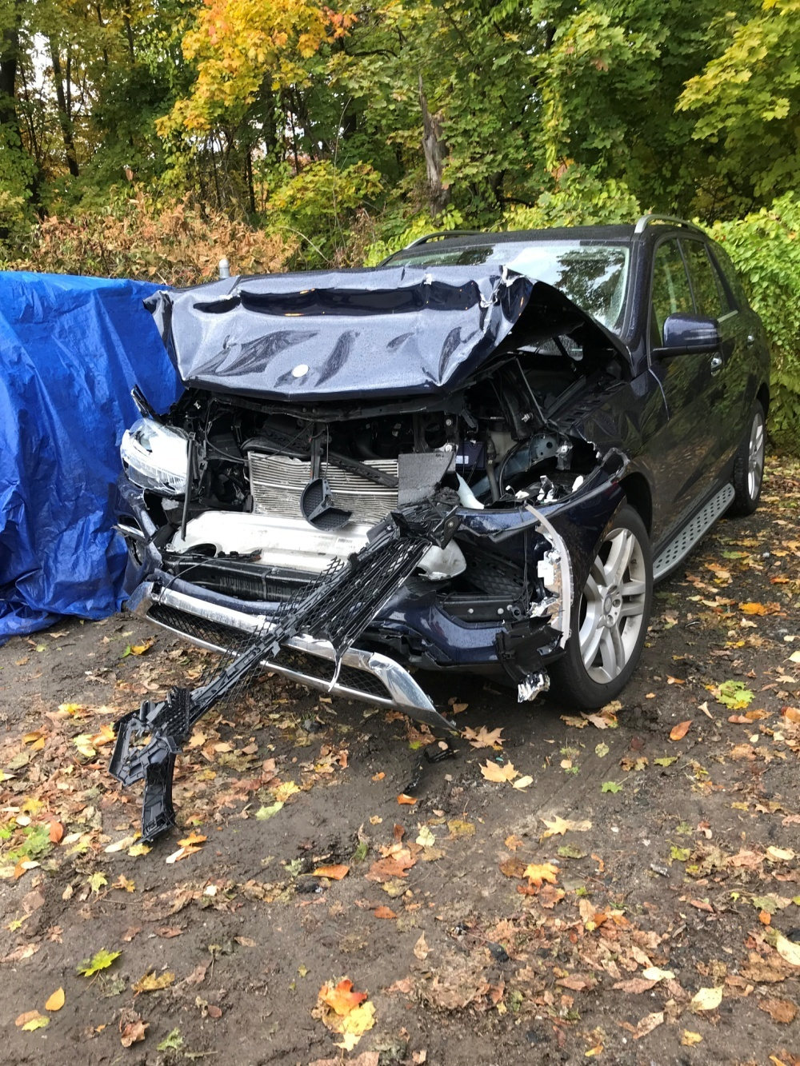
大车祸之后的思考

Slide 7
使徒行传17:24-31
24.创造宇宙和其中万物的神，既是天地的主，就不住人手所造的殿，
25.也不用人手服事，好像缺少什么；自己倒将生命、气息、万物，赐给万人。
26.他从一本造出万族的人，住在全地上，并且预先定准他们的年限和所住的疆界，
27.要叫他们寻求神，或者可以揣摩而得，其实他离我们各人不远；

Slide 8
28.我们生活、动作、存留，都在乎他。就如你们作诗的，有人说：我们也是他所生的。
29.我们既是神所生的，就不当以为神的神性像人用手艺、心思所雕刻的金、银、石。
30.世人蒙昧无知的时候，神并不监察，如今却吩咐各处的人都要悔改。
31.因为他已经定了日子，要借着他所设立的人按公义审判天下，并且叫他从死里复活，给万人作可信的凭据。

Slide 9
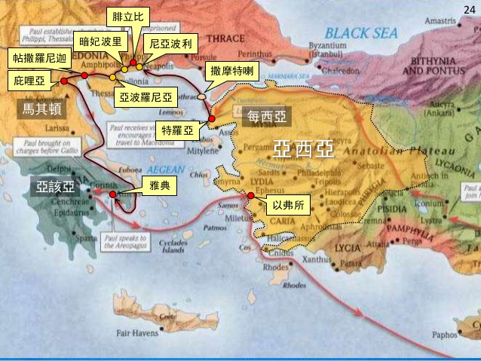
使徒保罗的第二次宣道之旅

Slide 10
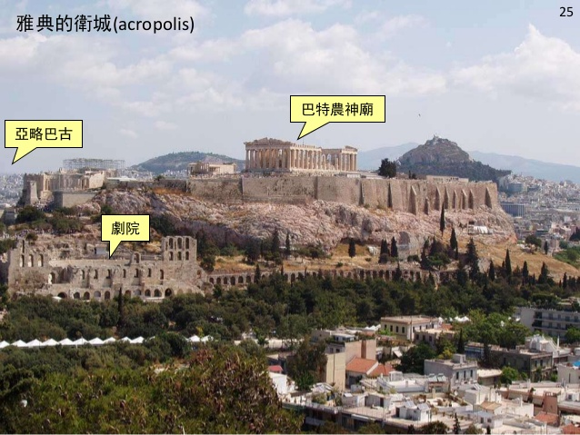
西方文明的发源地：雅典

Slide 11
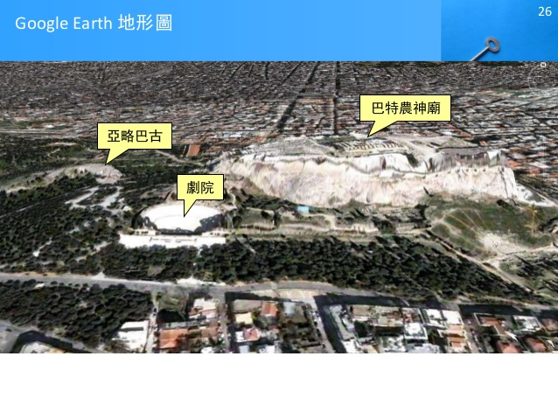
亚略巴古：哲学和智慧的集散地

Slide 12
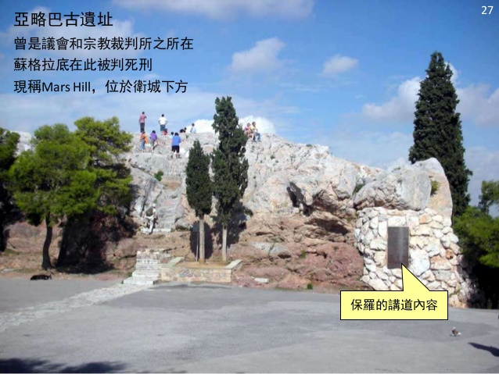
亚略巴古：
当时希腊最高法院所在地

Slide 13

人们可以高谈阔论—
文化、艺术、哲学、科学、法律、宗教、政治，等等；
唯独人类无法谈论一个话题：生命！

Slide 14
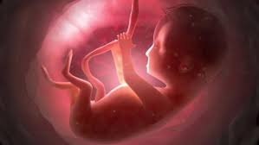
“生命”究竟是什么？

Slide 15
“生命”内涵究竟是什么？
Ζωή-（zooe）神圣、永恒、非受造、不可毁坏的生命，也可译为“灵”。 Ψυχη-（ PSYCHI）魂的、心理精神。 Βιολογικός-（BIOS）生物体、人的生物性生命。

Slide 16
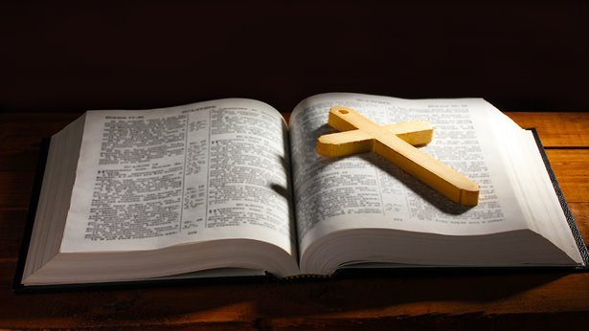
一本专讲“生命”的书—圣经
1.耶稣说：我就是道路、真理、生命 (约14:6)
2.我来了，是要叫羊得生命，并且得的更丰盛。（约10:10）
3.神爱世人，甚至将祂的独生子赐给他们，叫一切信入祂的，不致灭亡，反得永远的生命。(约3:16)
4.我是好牧人，好牧人为羊舍命。(约10:11)
5.因为凡要救自己生命的，必丧掉生命；凡为我丧掉生命的，必得着生命。(太16:25)

Slide 17
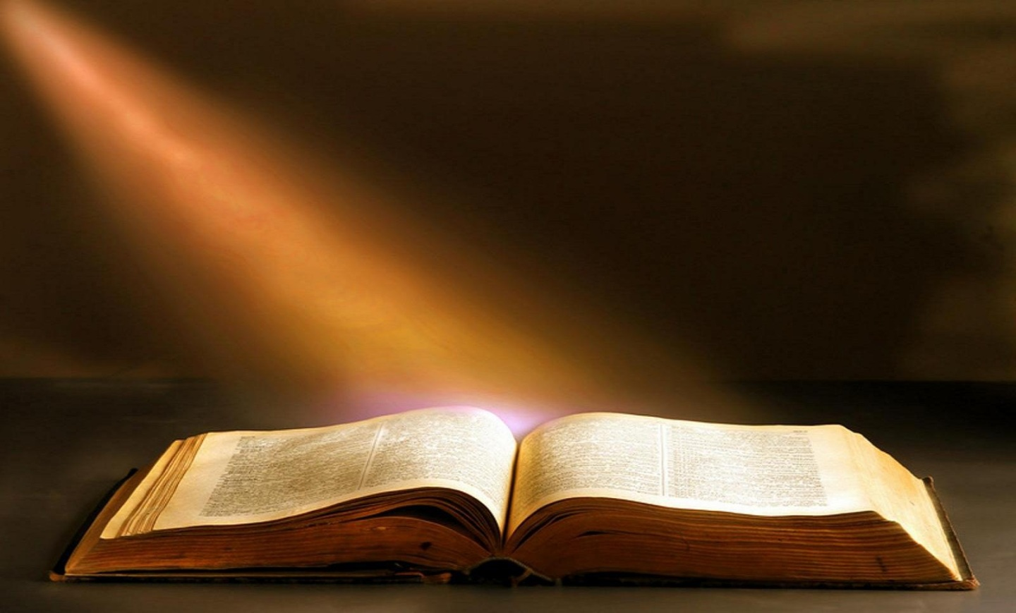
6.因为他们都是自己有余，拿出来投在里头，但这寡妇是自己不足，把她一切养生 （命）的都投上了。（马可福音12:44）
7.那落在荆棘里的，就是人听了道，走开以后，被今生（命）的思虑、钱财、宴乐挤住了，便结不出成熟的子粒来。（路加福音8:14）

Slide 18
原来“生命”包含着—
Ζωή-（zooe） “灵”（永存）
Ψυχη-（ PSYCHI）魂（会结束）
Βιολογικός-（BIOS）体（会消失）

Slide 19

罪人原来失去了“灵”的生命！
他们心地昏昧，与神所赐的生命隔绝了，都因自己无知，心里刚硬；」(弗4:18)
「人有了神的儿子就有生命；没有神的儿子就没有生命」(约壹5:12)。

Slide 20
生命从何而来？（来源）
生命靠何而存？（能量）
生命为何而存？（意义）
生命向何而去？（归宿）
生命思考的四大问题

Slide 21
生命从何而来？
24.创造宇宙和其中万物的神，既是天地的主，就不住人手所造的殿，
25.也不用人手服事，好像缺少什么；自己倒将生命、气息、万物，赐给万人。

Slide 22
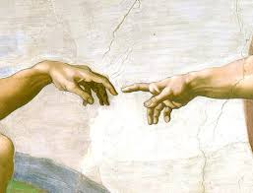
生命来自于创造的主
生命掌管于天地的主
生命恩赐于恩典的主

Slide 23
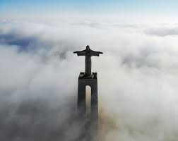
生命靠何而存？
26.他从一本造出万族的人，住在全地上，并且预先定 准他们的年限和所住的疆界，
28.我们生活、动作、存留，都在乎他。就如你们作诗的，有人说：我们也是他所生的。

Slide 24
所有生命源自神
所有主权在乎神
生命疆界在于神
生活动作为了神
生命紧密连与神

Slide 25
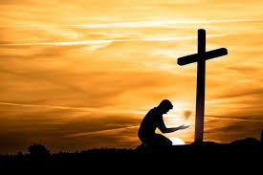
生命为何而存？
27.要叫他们寻求神，或者可以揣摩而得，其实他离我们各人不远；
29.我们既是神所生的，就不当以为神的神性像人用手艺、心思所雕刻的 金、银、石。
30.世人蒙昧无知的时候，神并不监察，如今却吩咐各处的人都要悔改。
31.因为他已经定了日子，要借着他所设立的人按公义审判天下， 并且叫他从死里复活，给万人作可信的凭据。

Slide 26
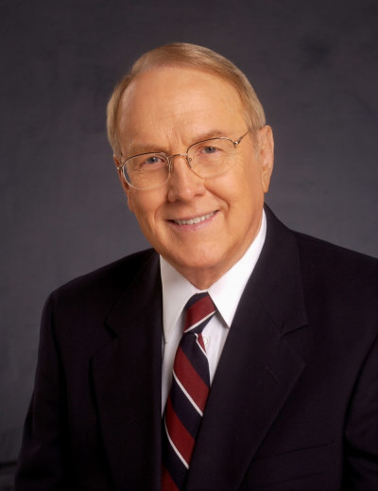

如果你活得够长，你会看到生活把你的奖杯变成垃圾！

Slide 27
我们活得“高大上”吗？

Slide 28
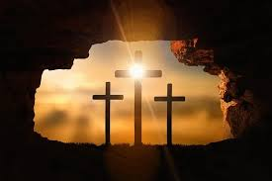
人生真正的意义
寻求真神
悔改归神
信靠基督
等候主来

Slide 29
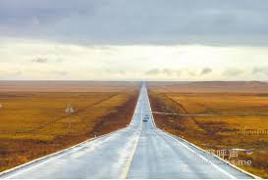
生命向何而去？
按着定命，人人都有一死，死后且有审判。 （来9: 27）
“神爱世人，甚至将他的独生子赐给他们，叫一切信他的，不至灭亡，反得永生。”
（约翰福音3:16）

Slide 30
罗马书11:36
因为万有都是本于他，倚靠他，归于他。愿荣耀归给他，直到永远！阿门。

Slide 31
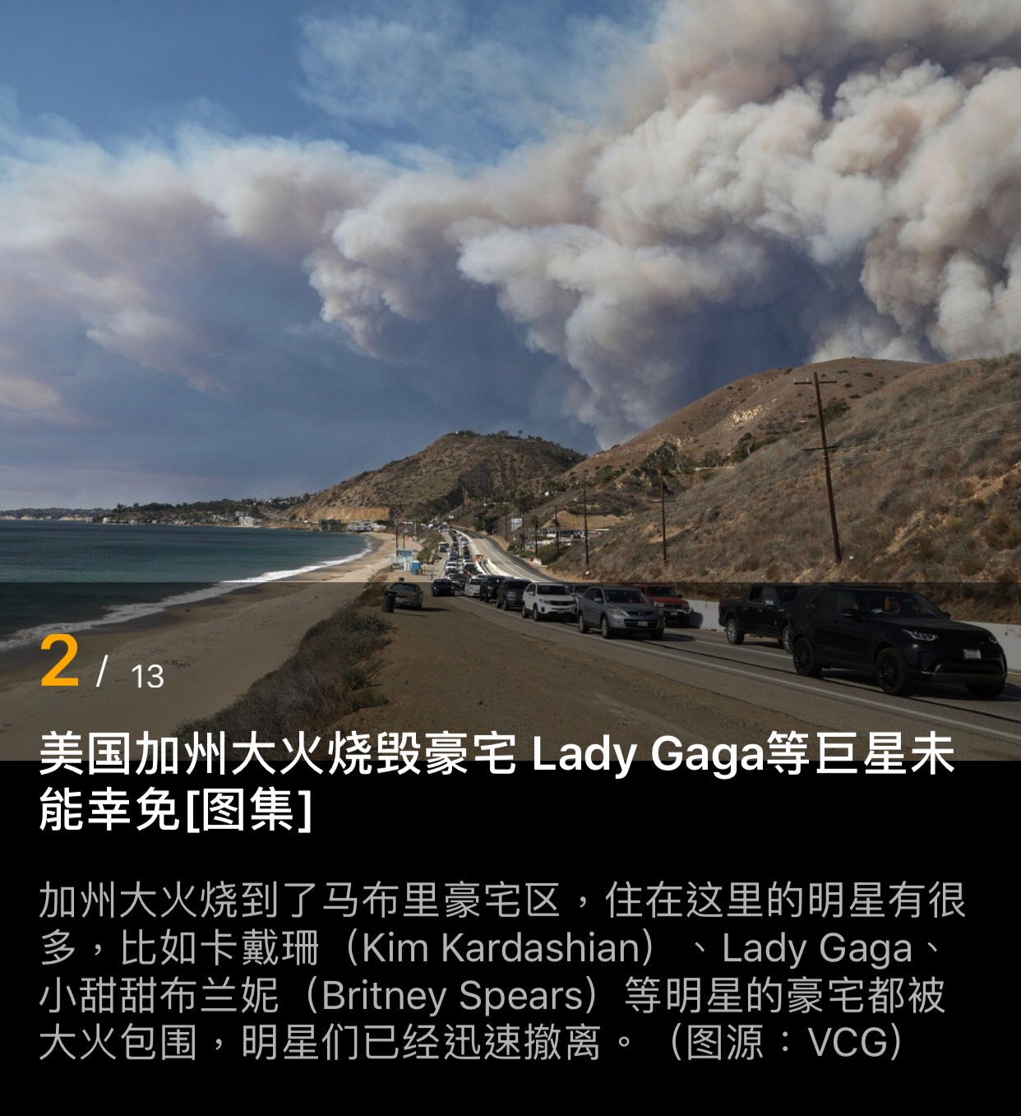
“关系”比“房子”重要

Slide 32
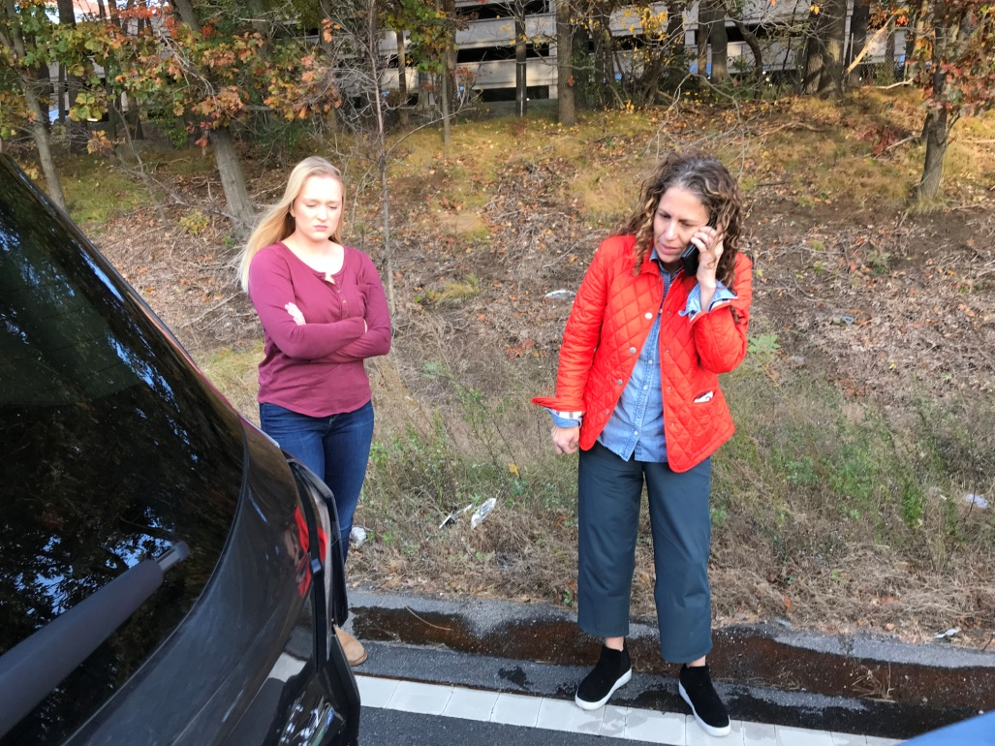
“生命”比“车子”重要

Slide 33
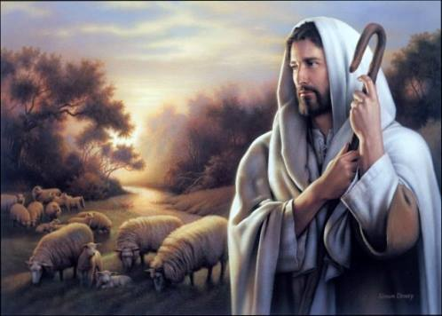
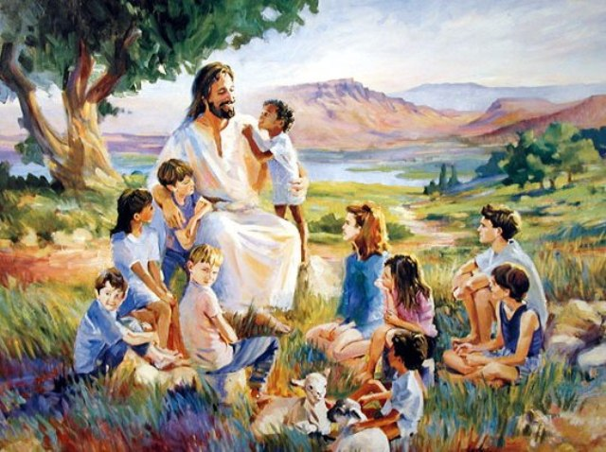
福音！
得神的生命
(约10:10)
作神的儿女
(约1:12)

Slide 34

摩西的祷告
求你指教我们怎样数算自己的日子，好叫我们得着智慧的心。

Slide 35
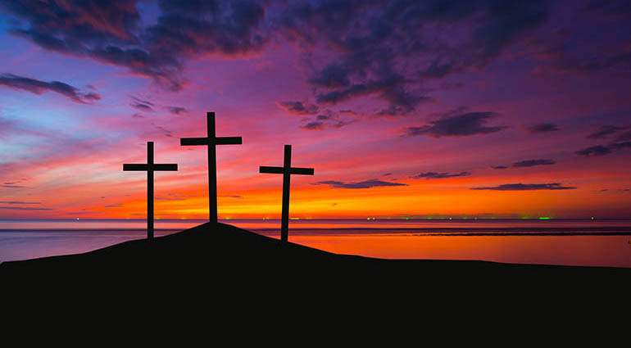
基督的死里复活：可信的凭据！
你的决定！

